Slide 1


笔记本外观检测视觉方案（3D）
►
VISION PLAN

Slide 2
目录：
一．项目描述
二．项目验证
三．配置清单
四．逻辑流程
五. 评估结果&注意事项
六．售后服务说明

Slide 3

一．
项目描述
●产品名称：笔记本
●检测内容：3D外观检测（含高度变化）
●产品材质：纸质
●产品颜色：白色
●产品表面状态：无
●产品尺寸(mm × mm × mm)：100.0 * 200.0 * 300.0
●来料方式：静止
●最小缺陷分辨要求(mm)：5
●检测时产品运动速度(m/s)：0
●检测节拍(pcs/min)：2
●工作距离(mm)：450
方案布局图

Slide 4

二．
项目验证
参数名称 | 参数值
3D结构光相机型号 | PRO XS
3D结构光相机类型 | 3D结构光相机
中场视野 | 325×240
相机精度 | 0.1mm @ 0.5m
采集时间 | 0.7-1.1
Z(工作距离) = 450mm, X视野大小 = 240mm, Y视野大小 = 325mm, Z向视野大小 = 300-600mm
视野图

Slide 5
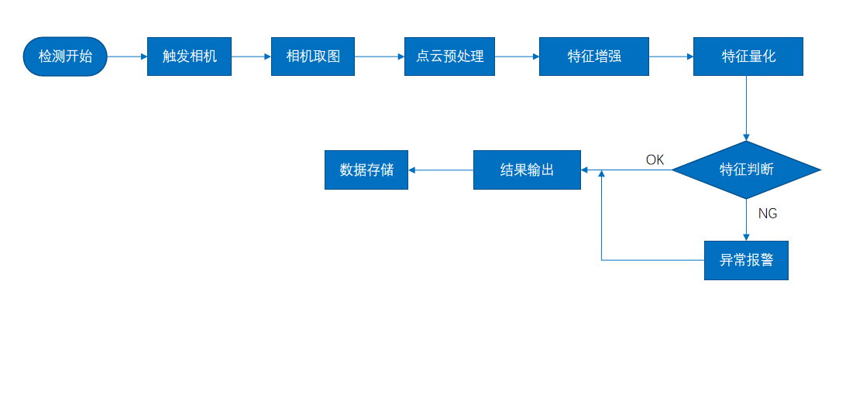
二．
项目验证
检测流程示意
检测流程

Slide 6

三．
配置清单
系统构成

Slide 7
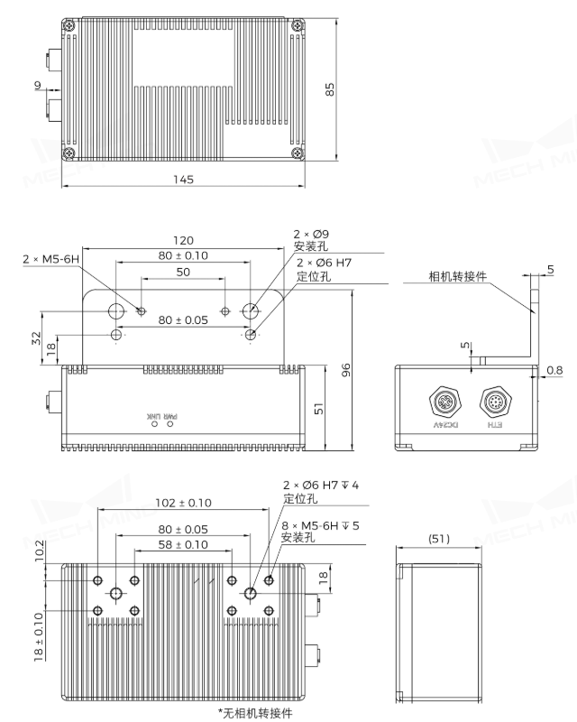
三．
配置清单
尺寸图
相机尺寸图

Slide 8
三．
配置清单
序号 | 名称 | 型号 | 单位 | 数量 | 厂家
1 | 3D结构光相机 | PRO XS | 台 | 1 | MechMind
2 | 工控机 | - | 台 | 1 | -
3 | 显示器 | - | 台 | 1 | -
4 | 软件 | Mech-Vision-VIZ | 套 | 1 | MechMind

Slide 9
四．
逻辑流程
# 逻辑流程
## 图像采集
- **从相机获取图像**
配置相机参数组以适应白色纸质表面，关闭镜面效果补偿。设置ROI区域覆盖产品尺寸范围（100*200*300mm），确保点云分辨率满足最小缺陷分辨要求（5mm）。
## 预处理
- **点云降采样**
设置降采样步长为2mm，减少数据量并保留关键表面特征。
- **点过滤**
启用统计滤波（半径5mm，邻域点数10），去除孤立噪声点。
- **计算点云法向并滤波**
使用K近邻算法（K=30）计算法向量，增强表面方向信息用于后续高度检测。
## 3D外观检测（含高度变化）
- **提取3D ROI内点云**
根据产品尺寸定义ROI边界，排除背景干扰。
- **计算平面度误差**
对产品表面进行分块（建议每块≤50mm×50mm），设置平面度阈值为2.5mm（最小缺陷的一半），标记超出阈值的区域为潜在缺陷。
- **计算掩膜在指定直线上的长度**
沿产品长边（200mm方向）绘制检测直线，设置长度偏差阈值为5mm，识别褶皱或塌陷区域。
- **计算点云沿轴长度**
在Z轴方向（高度300mm）检测整体高度偏差，设置容差±3mm，判定产品是否变形。
## 结果处理
- **根据阈值对数值进行二分类**
将平面度误差、长度偏差等数值与阈值对比，生成布尔值（合格/不合格）。
- **限制输出的个数**
设置每批次仅输出1个最终检测结果（对应单个产品）。
## 通信处理
- **Modbus TCP通信**
## 统计处理

Slide 10
四．
逻辑流程
配置IP地址和端口，定义DO信号输出检测结果（合格=0，不合格=1），设置发送间隔为30秒（匹配2pcs/min节拍）。
- **统计数据列表中指定层级的元素个数**
统计连续10次检测中的不合格品数量，触发阈值报警（如不合格率＞10%）。
- **保存结果到文件**
按批次保存点云数据和检测报告，路径格式：`YYYY-MM-DD_HH-MM-SS_产品编号.json`。

Slide 11
五．
评估结果&注意事项
05 评估结果 & 注意事项
现场环境
相机安装
物料一致性
风险点：环境光干扰导致3D结构光相机成像失真（白色纸质表面易反光）
解决方案：安装遮光罩并调整补光角度，确保工作区域光照均匀
风险点：相机安装位置偏差超出±5mm导致点云数据失真
解决方案：采用激光定位校准安装位置，配合防震支架固定
风险点：纸质物料厚度公差±2mm超出检测系统默认容差范围
解决方案：预设动态补偿算法，通过软件校正厚度波动影响

Slide 12
六．售后服务说明
该设备上线后使用初期，我们会派专人进行全程跟踪：
处理解决可能发生的设备异常；
对现场人员进行培训指导。
设备交付后：售后服务一年。
若客户提出设备升级需求，我们会及时为您提供升级新方案。
联系我们：
邮箱：image@ytzrtx.com
电话：0535-2162897
地址：烟台致瑞图像技术有限公司

Slide 13
THANKS

